Slide 1
RADIATION WORKER AWARENESS
Prepared by:
M. Noorhafzan Ab. Majid
Radiation Protection Officer

Slide 2
Kandungan :
Bahagian 1 : Struktur Organisasi Pengurusan Perlindungan Sinaran
Bahagian 2 : Tanggungjawab OBTL, PPS, PPY, dan PS
Bahagian 3 : Program Latihan Pekerja Sinaran (PS)
Bahagian 4 : Had Operasi Untuk Pekerja Sinaran
Bahagian 5 : Prosedur Pengawasan, Kendalian dan Penyimpanan Rekod
Bahagian 6 : Prosedur Kendalian Peralatan Sinaran
Bahagian 7 : Prosedur Keadaan Di Luar Jangkaan
Bahagian 8 : Rujukan

Slide 3
Bahagian 1 : Struktur Organisasi Pengurusan Perlindungan Sinaran
OBTL ialah Orang yang Bertanggungjawab Terhadap Lesen yang dilantik dari kalangan ahli Lembaga Pengarah Syarikat atau sesiapa yang dilantik oleh Lembaga Pengarah dari pihak pengurusan syarikat.
PPS ialah seseorang yang mempunyai kecekapan teknik yang dilantik oleh pemegang lesen serta diiktiraf oleh AELB secara bertulis untuk mengawasi pelaksanaan peraturan-peraturan perlindungan sinaran yang sesuai, rancangan dan prosedur-prosedur termasuk program perlindungan sinaran.
PY ialah Penyelia Sinaran iaitu seseorang yang mempunyai kecekapan teknik yang dilantik oleh pemegang lesen serta diluluskan oleh AELB secara bertulis untuk membantu seseorang PPS mengawasi pelaksanaan peraturan-peraturan perlindungan sinaran yang sesuai, rancangan dan prosedur-prosedur meliputi program perlindungan sinaran.
Pengendali (tolok) atau Pekerja Sinaran ialah seseorang pekerja yang diiktiraf secara bertulis oleh AELB untuk melaksanakan kendalian kerja-kerja sinaran di bawah pengawasan PPS atau PY.

Slide 4
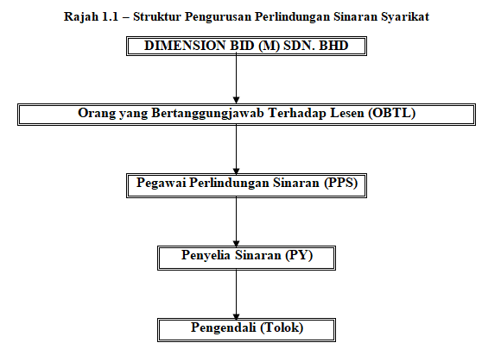
Struktur Pengurusan Perlindungan Sinaran Syarikat

Slide 5
Bahagian 2 : Tanggungjawab Pemegang Lesen,OBTL, PPS, PY, dan PS
  A. Tanggungjawab Pemegang Lesen
Melantik Orang yang Bertanggungjawab Terhadap Lesen (OBTL) dari kalangan ahli Lembaga Pengarah.
Memastikan hanya OBTL dan Pegawai Perlindungan Sinaran (PPS) sahaja yang berurusan dengan Lembaga Perlesenan Tenaga Atom (AELB).
Memastikan segala aktiviti yang melibatkan sinaran mengion mematuhi Akta Perlesenan Tenaga Atom 1984 (Akta 304) dan perundangan subsidiari yang dibuat dibawahnya.

Slide 6
Bahagian 2 : Tanggungjawab Pemegan Lesen, OBTL, PPS, PY, dan PS
  B. Tanggungjawab Orang yang Bertanggungjawab Terhadap Lesen (OBTL)
Menjalankan segala urusan yang berkaitan dengan AELB.
Menyediakan infrastruktur (termasuk peruntukan kewangan dan latihan) yang diperlukan oleh PPS.
Mencalonkan kepada AELB seorang pekerja syarikat yang memenuhi semua syarat yang diperlukan oleh AELB, untuk diiktiraf sebagai PPS.
Menjelaskan kepada PPS mengenai tanggungjawab sebagai PPS.
Memastikan Program Perlindungan Sinaran yang diterimapakai adalah selaras dengan arahan dan kehendak AELB seterusnya dipatuhi dan dilaksanakan.
Memastikan semua pemeriksaan perubatan dilakukan oleh Pengamal Perubatan berdaftar yang diluluskan oleh AELB sahaja.
Menyedia, mengemaskini dan menyimpan semua bentuk rekod yang diarahkan oleh AELB.
Memastikan segala aktiviti yang melibatkan sinaran mengion mematuhi Akta Perlesenan Tenaga Atom 1984 (Akta 304) dan perundangan subsidiari yang dibuat dibawahnya.

Slide 7
Bahagian 2 : Tanggungjawab Pemegan Lesen, OBTL, PPS, PY, dan PS
  C. Tanggungjawab Pegawai Perlindungan Sinaran (PPS)
Menyediakan dan mengemaskini Program Perlindungan Sinaran bila mana perlu atau apabila diarahkan AELB.
Menyediakan program perancangan dan kesediaan kecemasan, melaporkan sebarang kecemasan radiologi kepada AELB dan membuat siasatan mengenai kejadian tersebut.
Mengenalpasti dan menganalisis bahaya radiologi di kawasan kerja dan persekitaran.
Melaksanakan program bagi menyimpan punca sinaran, tentukuran dan penyenggaraan peralatan sinaran serta merancang kaedah pelupusan sisa radioaktif yang sesuai.
Mengatur program pengawasan perubatan bagi pekerja sinaran.
Mengenalpasti jenis dan tahap latihan perlindungan sinaran untuk pekerja sinaran.
Mengkelaskan dan melabelkan kawasan kerja mengikut Peraturan-Peraturan Perlesenan Tenaga Atom (Perlindungan Sinaran Keselamatan Asas) 2010 [P.U.(A) 46].
Menyediakan dan melaksanakan program pemonitoran dos pekerja sinaran, kawasan dan persekitaran.

Slide 8
Bahagian 2 : Tanggungjawab Pemegan Lesen, OBTL, PPS, PY, dan PS
Memastikan pengangkutan bahan radioaktif dilaksanakan mengikut Peraturan-Peraturan Perlindungan Sinaran
(Pengangkutan) 1989.
10. Memastikan pengambilan, pemberhentian dan persaraan pekerja sinaran mematuhi prosedur yang ditetapkan AELB.
11. Memastikan sebarang perubahan lokasi peralatan sinaran yang hendak dilakukan mendapat kebenaran AELB.
Memeriksa, menyimpan dan mengemaskini rekod-rekod berikut:
  Rekod dedahan pekerja sinaran [(LPTA/BM/5)(Seksyen B)].
  Rekod penyengaraan peralatan sinaran termasuk ujian kebocoran.
  Rekod tentukuran alat pengesan sinaran.
  Rekod paras sinaran luar.
  Rekod pemilikan peralatan sinaran (LPTA/BM/3).
  Rekod pelupusan peralatan sinaran.
  Rekod pengambilan, pemberhentiaan atau pertukaran pekerja sinaran.
  Rekod import/eksport.
  Rekod pengangkutan.
  Rekod kemalangan sinaran.
  Rekod pindah milik.
  Rekod-rekod lain yang diperlukan oleh AELB dari semasa ke semasa.
  Rekod pemeriksaan perubatan ke atas pekerja sinaran [(LPTA/BM/5)(Seksyen A)].

Slide 9
Bahagian 2 : Tanggungjawab Pemegang Lesen, OBTL, PPS, PY, dan PS
  D. Tanggungjawab Penyelia Sinaran (PY)
Mengambil alih tugas dan tanggungjawab PPS semasa ketiadaannya sama ada bercuti, berkursus atau berada di luar negara serta melaporkan segala perihal yang berlaku kepada PPS sekembalinya PPS ke tempat kerja.
Membantu PPS di dalam melaksanakan aktiviti perlindungan sinaran agar mematuhi Akta Perlesenan Tenaga Atom, 1984 (Akta 304) dan perundangan subsidiari yang dibuat dibawahnya.

Slide 10
Bahagian 2 : Tanggungjawab Pemegang Lesen, OBTL, PPS, PY, dan PS
E. Tangungjawab Pengendali (Tolok)
Mematuhi semua arahan, prosedur dan peraturan yang dikeluarkan oleh PPS atau PY bagi mengawal dedahan sinaran mengion.
Mengendalikan peralatan sinaran mengikut prosedur yang telah ditetapkan oleh PPS atau PY bagi mengelakkan sebarang dedahan tak perlu kepada dirinya atau kepada rakan-rakan sejawatnya.
Menggunakan alat pengawasan personel dan apa-apa kelengkapan peranti sebagaimana yang disediakan dan diarahkan oleh pemegang lesen, untuk menghadkan apa-apa kemungkinan dedahan.
Melaporkan serta merta kepada PPS atau PY sekiranya kerosakan atau kehilangan sebarang kelengkapan perlindungan sinaran seperti lencana filem, alat pengesan sinaran dan sebagainya.
Tidak mengganggu, memindah, mengubah atau mengalih apa-apa peranti keselamatan atau kelengkapan lain yang diberikan untuk perlindungan dirinya atau perlindungan orang lain, melainkan jika diberikan kuasa untuk berbuat demikian.
Memeriksa bekas dedahan dengan alat pengesan sinaran sebelum ia dipindah atau digunakan untuk memastikan punca sinaran dalam kedudukan yang selamat dan berperisai.

Slide 11
Bahagian 2 : Tanggungjawab Pemegang Lesen, OBTL, PPS, PY, dan PS
E. Tangungjawab Pengendali (Tolok)
Melaporkan serta merta semua kejadian dedahan sinaran tak sengaja kepada PPS atau PY.
Dalam keadaan luar biasa, pengendali (tolok) akan mengambil langkah-langkah perlu mengikut prosedur yang ditetapkan dan segera memberitahu PPS atau PY mengenai keadaan itu.
Melaporkan kehamilannya (bagi pekerja wanita) serta merta kepada PPS atau PY dan pengamal perubatan berdaftar.

Slide 12
Bahagian 3 : Program Latihan Pekerja Sinaran (PS)
RADIOACTIVE SOURCES
Solar Radiation
Nuclear
Medicine
X-Rays
Cosmic Rays
Consumer
Products
  ⁴₂α ⁺⁺
Radon
Radioactive
Waste
Nuclear
Power
Terrestrial
Radiation
Food &
Drink

Slide 13
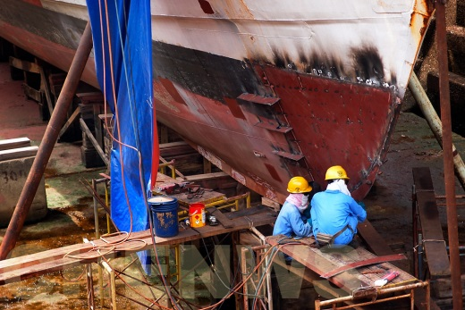
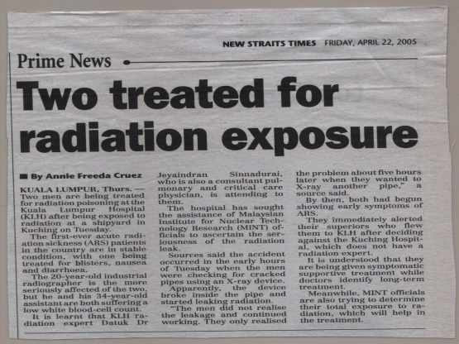
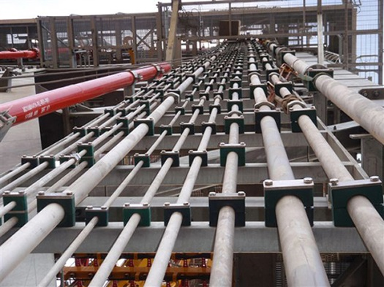
RADIOACTIVE ACCIDENT (PHYSICAL EFFECT)
Incident 1
Date: 19th April 2005,
Location: Kuching, Sarawak
Brief Incident :
2 Radiographers (20 and 34 Years Old) performing radiography at shipyard
Ir-192 Source dislodge inside the pipe and only realized 5 hours later
Symptom developed:
Blisters, nausea and diarrohea. Examination indicated both suffer low white blood count.
20 years old guy get worst
Kuching Shipyard
Incident 2
Date: 2nd July 1986,
Location: Port Dickson, Negeri Sembilan
Brief Incident :
1 26 years old Radiographer (performing radiography of Pipeline)
Ir-192 Source stuck at the guide tube, direct exposure for 15 mins
Symptom developed:
Blisters, swell and sharp pain in bones. Received first treatment 20th July 1986.

Slide 14
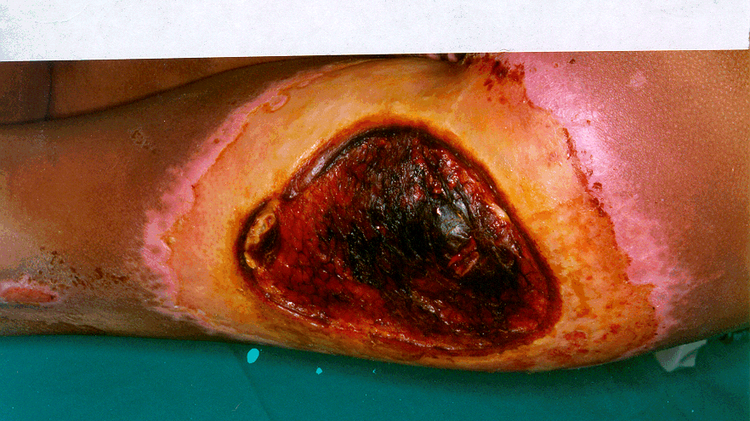
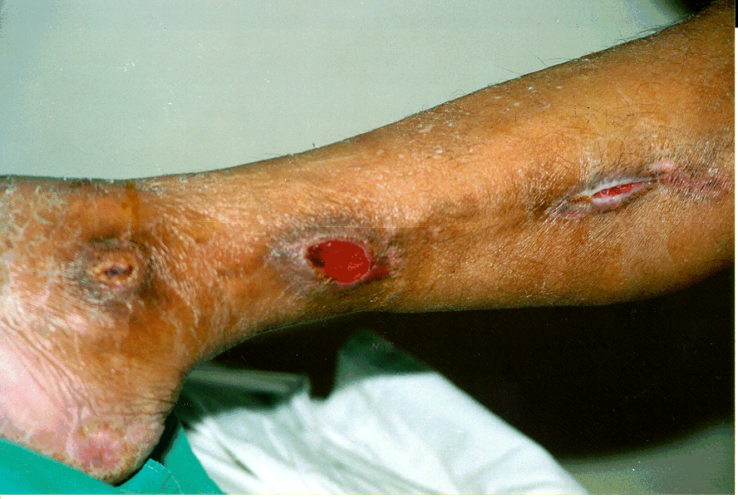
RADIOACTIVE ACCIDENT (PHYSICAL EFFECT)
Source not properly secured. Loss not apparent for 6 hours.
Skin dose at 1cm estimated at 10 kGy; right leg amputated. The worker’s wife and two children were also exposed.
Notes:
The above picture follows an accident in 1999 () where a welder carries Ir-192 radiography source in his rear trouser pocket; dose near contact leads to amputation of one leg; Yanango (Peru). IAEA
A 1.37 TBq ¹⁹²Ir was “lost” from its shielded container. The source was picked up by an employee at the site where radiography was taking place and carried in his pocket for several hours. Some 5 hours later he experienced pain in the back of his right thigh. His wife later noted reddening of the skin. She was also exposed when she sat on his jeans (which contained the source) for 5‑10 mins while breastfeeding. Two other children were within 2 – 3 metres of the source for around 2 hours.
The loss of the source was not apparent to the industrial radiographer until some 6 hours after it was picked up by the employee when a series of routine exposures resulted in unexposed films. The skin dose (at 1 cm) to the employee’s leg was estimated at around 10 kGy. His right leg was later amputated at the hip and the anal sphincter and basal part of the scrotum were resected. His wife developed an ulcerative lesion on the lower back.
Although the cause of the “loss” of the source remains unknown, it is clear that the industrial radiographer failed to ensure the security of the source container and failed to properly use the radiation survey devices available to him.
This type of incident has been reported elsewhere and could occur in any country. Prevention depends solely on appropriate training and strict observance of prescribed safety procedures by the industrial radiographer.
Also relate accidents in Iran 1996, Morocco 1984 Algeria 1978 and more recently in Egypt 2000 etc.

Slide 15
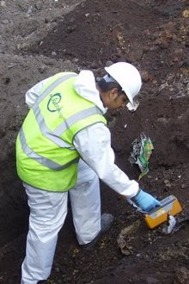
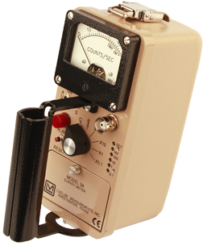
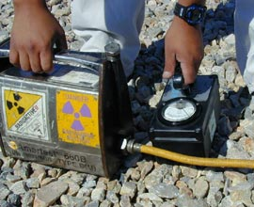
MOST NOTABLE LESSON
In both cases, accidents could have been avoided if radiographers use
Radiation survey meter

Slide 16
As Low As Reasonably Achievable
Time
Less time = Less radiation exposure
Use RAM only when necessary
Dry runs (without radioactive material)
  Identify portions of the experiment that can be altered in order to decrease exposure times
Shorten time when near RAM
Obtaining higher doses in order to get an experiment done quicker is NOT “reasonable”!
Notes:
When experimenting with ionizing radiation, like X-rays, diminishing your and everyone else's exposure should be the first priority. Ionizing radiation can have serious health effects at high biologically effective doses including skin burns, an increase in cancers, radiation sickness, and even death.
Time: The less time you spend exposed to radiation the lower your dose. When experimenting, make sure you know exactly what you need to get done with the radiation. If necessary, go through a dry run practicing all your motions without the radiation. Only use the radiation when you have worked out all the other potential problems with your experimental procedure.
Distance: Like most other physical phenomena, radiation decreases with distance in accordance with the inverse square law. This means that the further away you are from the source of the radiation, the less radiation you'll be exposed to. Try to plan your experiments so that you, and anyone else around, are standing as far away from the radiation source as possible.
Shielding: As ionizing radiation passes through matter, the intensity of the radiation is diminished. Thus, to protect yourself from radiation you should erect a barrier or shield. However, the material you use matters significantly; some materials reduce the intensity of radiation more than others. Every material has a "halving thickness." This is the thickness required to reduce the radiation intensity by half. When working with radiation, staying behind the shielding can be an effective way of diminishing your radiation exposure.

Slide 17
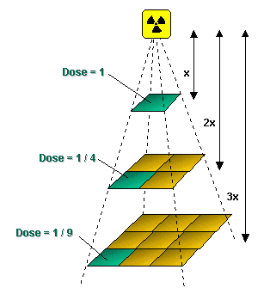
As Low As Reasonably Achievable
Distance
Effective & Easy
Inverse Square Law
  Doubling distance from source, decreases dose by factor of four
  Tripling it decreases dose nine-fold
More Distance = Less Radiation Exposure
Tongs, Tweezers, Pipettes, Pliers

Slide 18
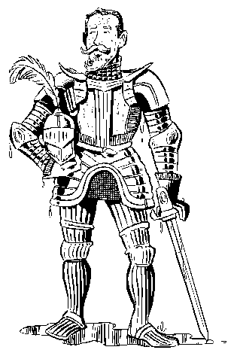
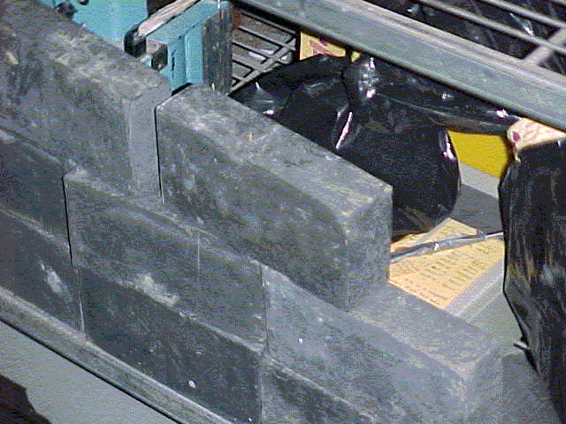
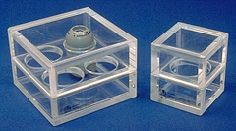
As Low As Reasonably Achievable
Shielding
Materials “absorb” radiation
Proper shielding = Less Radiation Exposure
Plexiglass vs. Lead

Slide 19

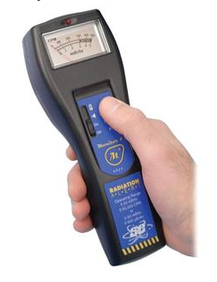
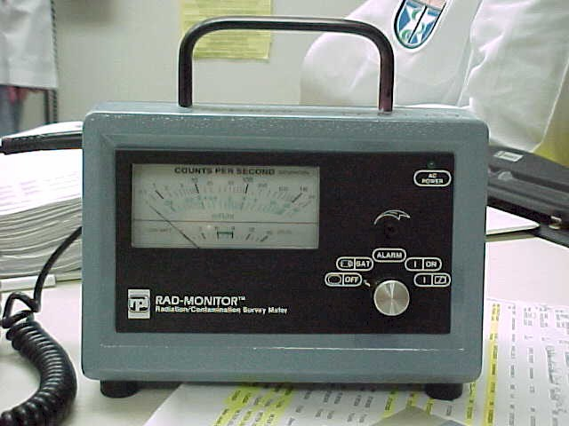
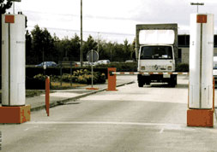
RADIOACTIVE DETECTOR
General Classes of Detectors
  Gas-Filled Detectors
  Solid Detectors
  Liquid Detectors

Slide 20
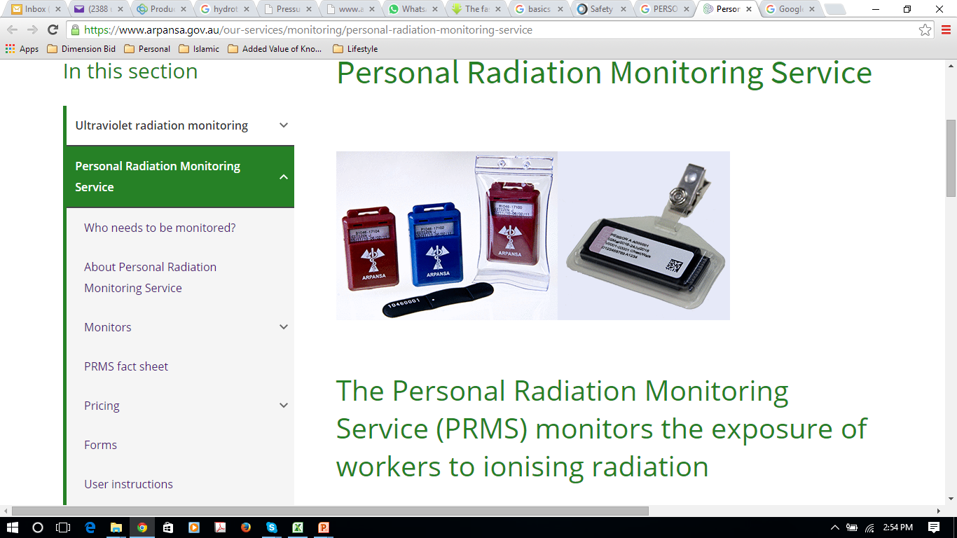
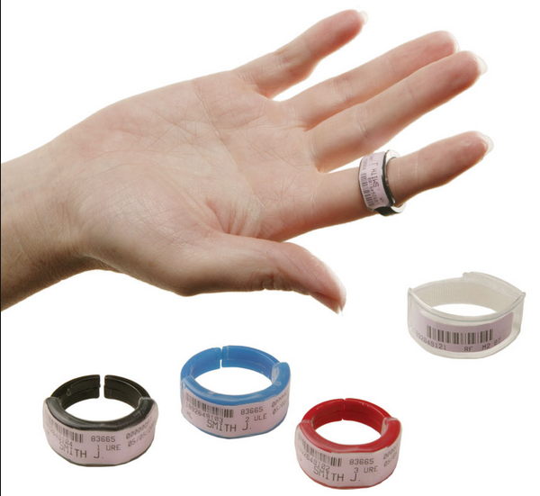
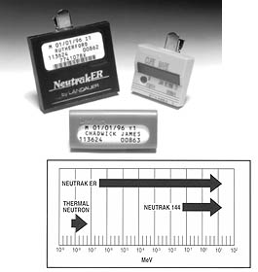
PERSONNEL MONITORING DEVICE

Slide 21

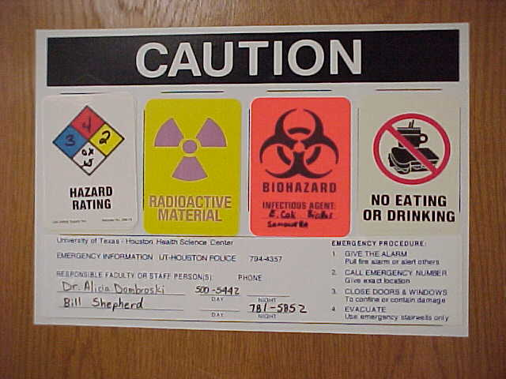

RADIATION SIGNAGE
Radiation use will be labeled on door, work area & storage area.
Research laboratories work with very low levels of radioactive materials.
Safety can check for potential contamination prior to work in a lab that uses radioactive materials.
As a precaution: wear gloves, safety glasses and wash hands.

Slide 22
Bahagian 4 : Had Operasi Untuk Pekerja Sinaran
    Had operasi untuk personel ditetapkan sebanyak 10 mSv/tahun, supaya had dos tahunan sebanyak
    20 mSv/tahun tidak dilampaui.
    Bagi kes di mana had ini dilampaui, pemegang lesen akan melaporkannya kepada AELB.
    Bagi orang awam had dos tahunan adalah tidak melampaui 1 mSv/tahun.

Slide 23
Bahagian 5 : Prosedur Pengawasan, Kendalian Dan Penyimpanan
Rekod Yang Berkaitan
BIL | JENIS REKOD | PENGAWASAN, KENDALIAN DAN PENYIMPANAN REKOD | RUJUKAN
1. | Lesen | OBTL atau PPS akan memastikan semua aktiviti adalah berkaitan dengan tujuan, jenis dan model peralatan sinaran yang dilesenkan sahaja. Lesen akan disimpan selagi sah dan salinannya dipamerkan di pejabat Dimension Bid Sdn. Bhd. | LPTA/DB/CERT. Lokasi: DB-KSB, Kemaman

Slide 24
Bahagian 5 : Prosedur Pengawasan, Kendalian Dan Penyimpanan
Rekod Yang Berkaitan
BIL. | JENIS REKOD | PENGAWASAN, KENDALIAN DAN PENYIMPANAN REKOD | RUJUKAN
2. | Rekod perubatan pekerja sinaran LPTA/BM/5 (Seksyen A) | Bagi tujuan rekod LPTA/BM/5 (Seksyen A) pemeriksaan terdiri daripada: Pemeriksaan perubatan pra-pekerjaan (bagi pekerja yang bekerja dalam kawasan seliaan atau kawalan). Pengawasan kesihatan am. Kajian semula kesihatan secara berkala; sekurang-kurangnya tiga (3) tahun sekali bagi pekerja di kawasan kawalan dan lima (5) tahun sekali bagi pekerja di kawasan seliaan. Pemeriksaan perubatan khas (dilakukan dengan serta merta bagi pekerja yang menerima dos melebihi had yang ditetapkan). Pemeriksaan perubatan apabila berhenti kerja atau bersara. Pemeriksaan perubatan bagi tujuan rekod LPTA/BM/5 (Seksyen A) akan dilakukan oleh pengamal perubatan yang diluluskan oleh AELB sahaja. Rekod akan disimpan oleh pemegang lesen selagi pekerja masih bekerja dengan pemegang lesen berkenaan. Apabila pekerja berhenti kerja sebagai pekerja sinaran atau bersara, rekod ini akan disimpan oleh pemegang lesen (selama 30 tahun) atau dihantar ke AELB untuk simpanan atau rujukan. Apabila pemegang lesen mengambil pekerja baru yang pernah menjadi pekerja sinaran, pemegang lesen akan mendapatkan rekod perubatan pekerja itu dari majikan lamanya atau AELB (sekiranya rekod telah diserahkan oleh majikan lamanya). Apabila pemegang lesen berhenti operasi, semua rekod perubatan pekerja akan diserahkan kepada AELB untuk simpanan atau rujukan. | LPTA/DB/MEDICAL Lokasi: DBSB-BK, Kemaman

Slide 25
Bahagian 5 : Prosedur Pengawasan, Kendalian Dan Penyimpanan
Rekod Yang Berkaitan
BIL. | JENIS REKOD | PENGAWASAN, KENDALIAN DAN PENYIMPANAN REKOD | RUJUKAN
3 | Rekod dedahan pekerja sinaran LPTA/BM/5 (Seksyen B) | Bagi tujuan rekod LPTA/BM/5 (Bahagian B), setiap pekerja sinaran akan dibekalkan dengan lencana filem atau TLD untuk dipakai semasa kendalian. Dosimeter saku akan dibekalkan oleh pemegang lesen sekiranya perlu. PPS akan merekodkan dos yang diterima oleh setiap pekerja sinaran setiap bulan. Keputusan pemonitoran pekerja dan status dedahan sinarannya akan diberitahu oleh PPS kepada pekerja tidak lewat 14 hari dari tarikh keputusan diterima. Dos-dos yang diterima oleh pekerja semasa operasi biasa, dedahan khas terancang, dedahan tak sengaja dan kecemasan akan direkodkan dalam buku rekod yang sama. Sekiranya dos tahunan dilampaui, OBTL bertanggungjawab melaporkan kepada AELB dan memberikan surat tunjuk sebab dalam tempoh 21 hari dari tarikh surat arahan memberikan tunjuk sebab dikeluarkan oleh AELB. Penilaian dedahan dos bagi tujuaan rekod LPTA/BM/5 (Seksyen B) akan dilakukan oleh Agensi Nuklear Malaysia. Rekod akan disimpan oleh pemegang lesen selagi pekerja masih bekerja dengan pemegang lesen berkenaan. Apabila pekerja berhenti kerja sebagai pekerja sinaran atau bersara, rekod ini akan disimpan oleh pemegang lesen selama 30 tahun atau dihantar ke AELB untuk simpanan atau rujukan. Apabila pemegang lesen mengambil pekerja baru yang pernah menjadi pekerja sinaran, pemegang lesen akan mendapatkan rekod dedahan pekerja sinaran untuk pekerja itu dari majikan lamanya atau AELB, sekiranya rekod telah diserahkan oleh majikan lamanya 10.Apabila pemegang lesen berhenti operasi, semua rekod dedahan sinaran pekerja sinaran akan diserahkan kepada AELB untuk simpanan atau rujukan. | LPTA/DB/DOS Lokasi: DBSB-BK,Kemaman

Slide 26
Bahagian 5 : Prosedur Pengawasan, Kendalian Dan Penyimpanan
Rekod Yang Berkaitan
BIL. | JENIS REKOD | PENGAWASAN, KENDALIAN DAN PENYIMPANAN REKOD | RUJUKAN
4. | Rekod pertukaran /pengambilan/ pemberhentian pekerja sinaran | Kebenaran akan didapatkan daripada AELB sekurang-kurangnya 14 hari sebelum sebarang pertukaran/pengambilan/pemberhentian OBTL, PPS, PY atau pengendali (tolok) dilakukan. Rekod ini akan disimpan oleh pemegang lesen dalam tempoh dua (2) tahun selepas aktiviti ini dijalankan. | LPTA/DB/RA Workers Lokasi: DBSB-BK,Kemaman
5. | Rekod ujian kebocoran | Ujian kebocoran akan dilakukan oleh agensi yang diiktiraf oleh AELB sahaja. Ujian kebocoran akan dilakukan sekurang-kurangnya sekali setahun, apabila disyaki bocor atau apabila diarahkan oleh AELB. Rekod ini akan disimpan oleh pemegang lesen dalam tempoh dua (2) tahun selepas aktiviti ini dijalankan. | LPTA/DB/CERT. Lokasi: DBSB-BK,Kemaman
6. | Rekod penyenggaran peralatan sinaran | Penyenggaraan peralatan sinaran akan dilakukan bila berlaku kerosakan atau mengikut seperti yang disyorkan oleh pembuat peralatan sinaran itu, atau apabila diarahkan oleh AELB. Kerja-kerja penyenggaraan akan dilakukan oleh: a. Syarikat pembekal yang berlesen dengan AELB dengan syarat peralatan sinaran yang hendak disenggara terdapat dalam lesennya; atau b. Syarikat lain yang mempunyai lesen kelas H (penyenggaraan). Rekod penyenggaraan akan disimpan oleh pemegang lesen dalam tempoh dua (2) tahun selepas aktiviti ini dijalankan. | LPTA/DB/MAINT. Lokasi: DBSB-BK,Kemaman

Slide 27
Bahagian 5 : Prosedur Pengawasan, Kendalian Dan Penyimpanan
Rekod Yang Berkaitan
BIL. | JENIS REKOD | PENGAWASAN, KENDALIAN DAN PENYIMPANAN REKOD | RUJUKAN
7. | Rekod tentukuran alat pengesan sinaran luar (Survey Meter) | Syarikat akan memiliki sekurang-kurangnya dua (2) unit alat pengesan sinaran luar bagi setiap premis. Alat pengesan sinaran luar akan ditentukur di Agensi Nuklear Malaysia sekurang-kurangnya sekali setahun ataupun apabila timbul masalah berkenaan dengan peralatan tersebut. Setiap alat baru akan ditentukurkan di Agensi Nuklear Malaysia sebelum digunakan. Rekod ini akan disimpan oleh pemegang lesen dalam tempoh dua (2) tahun selepas aktiviti ini dijalankan. | LPTA/DB/CERT. Lokasi: DBSB-BK,Kemaman
8. | Rekod paras sinaran luar | Pemonitoran paras sinaran luar (external area monitoring) akan dilakukan di kawasan seliaan dan kawasan kawalan. Pemonitoran ini meliputi penilaian terhadap paras sinaran luar di kawasan kerja sinaran, paras pencemaran radioaktif di tempat berkenaan, penilaian risiko sinaran yang berkaitan dengan keadaan kemalangan atau kecemasan. Pemonitoran kawasan secara berkala akan dilakukan menggunakan alat-alat pemonitoran yang diluluskan oleh AELB. Rekod paras sinaran luar akan dikemukakan kepada AELB setiap bulan. Rekod ini akan disimpan oleh pemegang lesen dalam tempoh dua (2) tahun selepas aktiviti ini dijalankan. Butir-butir berikut akan direkodkan: a. Tarikh dan masa pengukuran b. Lakaran kawasan kerja iaitu kawasan kawalan, seliaan dan bersih Lokasi kerja Jenis, model dan tarikh tentukuran alat pengesan sinaran Lokasi papan tanda atau lampu amaran Bacaan paras sinaran semasa dedahan Laporan secara keseluruhan mengenai operasi tersebut | LPTA/DB/AREA Lokasi: DBSB-BK,Kemaman

Slide 28
Bahagian 5 : Prosedur Pengawasan, Kendalian Dan Penyimpanan
Rekod Yang Berkaitan
BIL. | JENIS REKOD | PENGAWASAN, KENDALIAN DAN PENYIMPANAN REKOD | RUJUKAN
8. | Rekod paras sinaran luar | Pemonitoran paras sinaran luar (external area monitoring) akan dilakukan di kawasan seliaan dan kawasan kawalan. Pemonitoran ini meliputi penilaian terhadap paras sinaran luar di kawasan kerja sinaran, paras pencemaran radioaktif di tempat berkenaan, penilaian risiko sinaran yang berkaitan dengan keadaan kemalangan atau kecemasan. Pemonitoran kawasan secara berkala akan dilakukan menggunakan alat-alat pemonitoran yang diluluskan oleh AELB. Rekod paras sinaran luar akan dikemukakan kepada AELB setiap bulan. Rekod ini akan disimpan oleh pemegang lesen dalam tempoh dua (2) tahun selepas aktiviti ini dijalankan. Butir-butir berikut akan direkodkan: a. Tarikh dan masa pengukuran b. Lakaran kawasan kerja iaitu kawasan kawalan, seliaan dan bersih c. Lokasi kerja d. Jenis, model dan tarikh tentukuran alat pengesan sinaran e. Lokasi papan tanda atau lampu amaran f. Bacaan paras sinaran semasa dedahan g. Laporan secara keseluruhan mengenai operasi tersebut | LPTA/DB/AREA Lokasi: DBSB-BK,Kemaman

Slide 29
Bahagian 5 : Prosedur Pengawasan, Kendalian Dan Penyimpanan
Rekod Yang Berkaitan
BIL. | JENIS REKOD | PENGAWASAN, KENDALIAN DAN PENYIMPANAN REKOD | RUJUKAN
9. | Penyata pemilikan peralatan sinaran (LPTA/BM/3) | Semua peralatan sinaran yang dimiliki akan direkodkan di dalam penyata pemilikan LPTA/BM/3. Penyata ini akan dikemukakan kepada AELB sebaik sahaja memiliki peralatan sinaran atau berlaku penambahan, penukaran atau pelupusan peralatan sinaran. | LPTA/DB/Pemilikan Lokasi: DBSB-BK,Kemaman
10. | Rekod pelupusan peralatan sinaran | Peralatan sinaran yang mengandungi bahan radioaktif yang tidak digunakan lagi akan dilupuskan dengan cara sama ada dipulangkan kepada pihak pembekal atau pengilangnya atau dihantar ke pusat pelupusan Agensi Nuklear Malaysia. Bagi peralatan sinaran jenis radas penyinaran, pelupusan akan dibuat dengan cara menanggalkan komponen (dismantle) atau dengan cara lain yang diluluskan oleh AELB. Rekod ini akan disimpan oleh pemegang lesen dalam tempoh dua (2) tahun selepas aktiviti dijalankan. | LPTA/DB/Disposal Lokasi: DBSB-BK,Kemaman
11. | Rekod pindah milik | Permohonan untuk meminda lesen bagi menambah aktiviti 'memindah' akan dikemukakan kepada AELB sebelum aktiviti memindah milik dibuat. Rekod pindah milik akan dikemukakan kepada AELB dalam tempoh 14 hari selepas aktiviti tersebut dijalankan. | LPTA/DB/Pemilikan Lokasi: DBSB-BK,Kemaman

Slide 30
Bahagian 5 : Prosedur Pengawasan, Kendalian Dan Penyimpanan
Rekod Yang Berkaitan
BIL. | JENIS REKOD | PENGAWASAN, KENDALIAN DAN PENYIMPANAN REKOD | RUJUKAN
12. | Rekod import/ eksport peralatan sinaran | Borang permohonan kebenaran import/eksport yang disediakan oleh AELB akan dikemukakan oleh pemegang lesen ke AELB sekurang-kurangnya 14 hari sebelum aktiviti tersebut dijalankan. Peralatan sinaran yang akan diimport/eksport hanyalah yang terkandung di dalam Lampiran A lesen sahaja. OBTL atau PPS akan mematuhi segala syarat yang dikenakan oleh AELB semasa menjalankan aktiviti ini. Rekod ini akan disimpan oleh syarikat dalam tempoh dua (2) tahun selepas aktiviti ini dijalankan. | LPTA/DB/Pergerakan Lokasi: DBSB-BK, Kemaman
13. | Rekod pengangkutan | Sebarang pengangkutan peralatan sinaran akan dimaklumkan kepada AELB sekurang-kurangnya 14 hari sebelum aktiviti dijalankan. Rekod ini akan disimpan oleh pemegang lesen sekurang-kurangnya dua (2) tahun selepas aktiviti ini dijalankan. | LPTA/DB/Pergerakan Lokasi: DBSB-BK, Kemaman
14. | Rekod kejadian kemalangan sinaran | Semua kejadian kemalangan sinaran yang melibatkan peralatan sinaran seperti pengangkutan, kerosakan, kebakaran atau kecurian akan direkodkan. Rekod ini akan disimpan oleh pemegang lesen sekurang-kurangnya dua (2) tahun selepas aktiviti ini dijalankan. | LPTA/DB/Accident Lokasi: DBSB-BK, Kemaman

Slide 31
Bahagian 5 : Prosedur Pengawasan, Kendalian Dan Penyimpanan
Rekod Yang Berkaitan
BIL. | JENIS REKOD | PENGAWASAN, KENDALIAN DAN PENYIMPANAN REKOD | RUJUKAN
15. | Rekod pindah lokasi peralatan sinaran | Kebenaran untuk memindah peralatan sinaran ke lokasi lain akan didapatkan daripada AELB sebelum pemindahan tersebut dibuat. Rekod ini akan disimpan oleh pemegang lesen sekurang-kurangnya dua (2) tahun selepas aktiviti ini dijalankan. | LPTA/DB/Pergerakan Lokasi: DBSB-BK,Kemaman
16. | Rekod-rekod lain yang diperlukan oleh AELB dari semasa ke semasa | Pemegang lesen akan menyediakan rekod-rekod lain yang diperlukan oleh AELB dari semasa ke semasa.

Slide 32
Bahagian 6 : Prosedur Kendalian Peralatan Sinaran
BIL. | KENDALIAN | SEBELUM KENDALIAN | SEMASA KENDALIAN | SELEPAS KENDALIAN
1. | Operasi biasa: Alat pengukur ketumpatan (Fluid Density Radioactive Tool) | Alat pengukur ketumpatan disimpan di dalam makmal tanpa bahan radioaktif. Bahan radioaktif hendaklah disimpan ditempat yang telah diluluskan oleh AELB. Lencana filem akan disediakan kepada semua pekerja yang terlibat dalam operasi ini. Syarikat akan memiliki sekurang-kurangnya dua (2) unit alat pengesan sinaran luar bagi setiap premis. Disediakan juga tali sawar bersama dengan tanda amaran “Danger Radiation”, bekas perisai plumbum, penyepit long tong, salinan prosedur kecemasan dan lain-lain yang berkaitan. | Bahan radioaktif terkedap akan dimasukkan ke dalam alat pengukur ketumpatan untuk operasi pengelongan. Pemonitoran paras sinaran luar (external area monitoring) akan dilakukan bagi memastikan tiada kebocoran berlaku. Kawasan kerja hendaklah di-barricade dengan menggunakan hazard tape dan tanda amaran akan dipamerkan bagi memberi amaran kepada orang lain. Tidak seorang pun dibenarkan masuk ke dalam kawasan kawalan atau seliaan kecuali pekerja sinaran sahaja. | Bahan radioaktif terkedap akan dikeluarkan dari alat pengukur ketumpatan dan disimpan di dalam bekas yang telah diluluskan oleh AELB. Semua peralatan seperti meter tinjau dan lencana filem akan diletakkan ke tempat asal setelah digunakan. Pengendali akan melaporkan aktiviti sinaran di dalam buku log dan memaklumkan kepada PPS atau PY setelah selesai kerja. Segala insiden perlu dilaporkan serta merta kepada PPS atau PY. PPS akan menghantar lencana filem kepada Agensi Nuklear Malaysia untuk dianalisis setiap bulan. Kadar dos dedahan akan diberitahu oleh PPS kepada pekerja tidak lewat 14 hari dari tarikh keputusan diterima.

Slide 33
Bahagian 6 : Prosedur Kendalian Peralatan Sinaran
BIL. | KENDALIAN | SEBELUM KENDALIAN | SEMASA KENDALIAN | SELEPAS KENDALIAN
1. | b. Alat penilaian reservoir (Pulsed Neutron Neutron Tool) | Alat penilaian reservoir disimpan di dalam bekas yang dikunci atau bunker sedia ada. Kunci hendaklah dipegang oleh PPS atau PY. Lencana filem akan disediakan kepada semua pekerja yang terlibat dalam operasi ini. Bahagian Neutron Generator hendaklah diasingkan daripada tool string semasa pemeriksaan sistem alatan. Tangki air mestilah digunakan sekiranya pemeriksaan Neutron Generator perlu dilakukan. Syarikat akan memiliki sekurang-kurangnya dua (2) unit alat pengesan sinaran luar bagi setiap premis. Disediakan juga tali sawar bersama dengan tanda amaran “Danger Radiation”, salinan prosedur kecemasan dan lain-lain yang berkaitan. | Alat penilaian reservoir tidak akan dihidupkan semasa di permukaan kawasan operasi pengelongan. Ia hanya akan diaktifkan (on) atau dimatikan (off) di paras 30 meter di bawah dasar laut. Pemonitoran paras sinaran luar (external area monitoring) akan dilakukan setiap masa untuk memastikan tiada pembebasan neutron di permukaan. Kawasan kerja hendaklah di-barricade dengan menggunakan hazard tape dan tanda amaran akan dipamerkan bagi memberi amaran kepada orang lain. Tidak seorang pun dibenarkan masuk ke dalam kawasan operasi kecuali pekerja sinaran sahaja. | Alat penilaian reservoir akan dimatikan (off) di paras 30 meter di bawah dasar laut dan dibiarkan selama satu (1) jam sebelum ditarik keluar ke permukaan. Semua peralatan seperti meter tinjau dan lencana filem akan diletakkan ke tempat asal setelah digunakan. Pengendali akan melaporkan aktiviti sinaran di dalam buku log dan memaklumkan kepada PPS atau PY setelah selesai kerja. Segala insiden perlu dilaporkan serta merta kepada PPS atau PY. PPS akan menghantar lencana filem kepada Agensi Nuklear Malaysia untuk dianalisis setiap bulan. Kadar dos dedahan akan diberitahu oleh PPS kepada pekerja tidak lewat 14 hari dari tarikh keputusan diterima.

Slide 34
Bahagian 6 : Prosedur Kendalian Peralatan Sinaran
BIL. | KENDALIAN | SEBELUM KENDALIAN | SEMASA KENDALIAN | SELEPAS KENDALIAN
2. | Penstoran bahan radioaktif | Sekurang-kurangnya satu (1) kemudahan penstoran tetap akan disediakan. Pemegang lesen akan mendapatkan kelulusan awal dari AELB untuk rekabentuk dan penempatan (lokasi) sesuatu kemudahan penstoran bahan radioaktif yang akan digunakan. Penstoran yang diluluskan oleh AELB tidak akan dikongsi dengan pemegang lesen yang lain kecuali dengan kebenaran daripada AELB. | Semasa penstoran, semua peralatan sinaran akan disimpan di tempat penstoran ini sekiranya tidak digunakan. Tempat penstoran akan dikunci dan kunci tempat penstoran hanya dibenarkan disimpan oleh OBTL, PPS, PY atau pengendali (tolok) sahaja. Tanda-tanda amaran dan pemberitahuan akan dilekatkan dip agar atau pintu masuk tempat penstoran mengikut format yang ditetapkan oleh AELB. Tidak seorang pun dibenarkan masuk kecuali pekerja sinaran sahaja. | –

Slide 35
Bahagian 6 : Prosedur Kendalian Peralatan Sinaran
BIL. | KENDALIAN | SEBELUM KENDALIAN | SEMASA KENDALIAN | SELEPAS KENDALIAN
3. | Pengangkutan bahan radioaktif termasuk import/ eksport peralatan sinaran | Pembungkusan Pengesahan dari AELB akan didapatkan untuk rekabentuk sesuatu bungkusan sebelum digunakan. Penerimaan bungkusan Bungkusan akan diperiksa terlebih dahulu dengan meter tinjau secepat yang boleh untuk memastikan jika ada kerosakan atau kebocoran. Jika berlaku kebocoran melebihi had, perkara berikut akan dilakukan: Ukur paras sinaran pada jarak 1 meter dari permukaan luar dan atas bungkusan. Ukur paras kontaminasi dipermukaan luarannya. Laporkan keputusan pengukuran yang dijalankan kepada AELB. | Melalui jalanraya/rel Pastikan semua dokumen yang berkaitan berada bersama PPS atau PY semasa pengangkutan. PPS atau PY akan mengiringi mana-mana pergerakan bungkusan. Semua yang terlibat semasa pengangkutan termasuklah PPS atau PY, pemandu dan penolongnya akan memakai lencana filem dan dosimeter saku. Penumpang selain daripada penolong pemandu tidak dibenarkan dibawa ke dalam kenderaan itu. Bungkusan diletakkan di dalam kotak transit/ruang pengangkutan dan dikunci. Kunci dipegang oleh PPS atau PY. Dibawa bersama alat pengesan sinaran, tali sawar, dan tanda amaran. | Distor ditempat penstoran yang telah diluluskan oleh AELB. Semua bungkusan akan diperiksa dengan tinjau meter bagi memastikan tiada kebocoran, kerosakan atau kehilangan bahan radioaktif.

Slide 36
Bahagian 6 : Prosedur Kendalian Peralatan Sinaran
BIL. | KENDALIAN | SEBELUM KENDALIAN | SEMASA KENDALIAN | SELEPAS KENDALIAN
 | - | Perlabelan bungkusan Label atau tanda akan dilekatkan pada bungkusan seperti yang telah ditetapkan dalam peraturan 25, 26, 27, dan 29, Peraturan-Peraturan Perlindungan Sinaran (Pengangkutan) 1989. Label tambahan akan dilekatkan pada bungkusan dan ini meliputi: Nama bahan radioaktif. Keaktifan maksimum dalam Becquerel (Bq) pada masa pengangkutan. Indeks pengangkutan di masa sesuai. | 8. Paras sinaran pada mana-mana kedudukan pekerjaan biasa tidak melebihi 0.02 mSv/j. Paras sinaran disebelah luar dinding kenderaan tidak melebihi 2 mSv/j dan jarak 2 meter dari dinding luar kenderaan tidak melebihi 0.1 mSv/j. 9. Kenderaan yang digunakan untuk membawa peralatan sinaran ini tidak akan dibenarkan membawa bahan berbahaya lain pada masa yang sama. 10.Pelekat akan dipamerkan pada kenderaan iaitu di sebelah luar setiap dinding sisi dan dinding belakang kenderaan. Bagi keretapi, di sebelah luar bagi setiap dua (2) dinding sisi. | -

Slide 37
Bahagian 6 : Prosedur Kendalian Peralatan Sinaran
BIL. | KENDALIAN | SEBELUM KENDALIAN | SEMASA KENDALIAN | SELEPAS KENDALIAN
 | - | - | Melalui vessel laut dan sungai 1.Sebagai tambahan kepada peraturan Peraturan-Peraturan Perlindungan Sinaran (Pengangkutan) 1989, kehendak edisi terbaru IMDG juga dipatuhi. Melalui udara 1.Sebagai tambahan kepada peraturan Peraturan-Peraturan Perlindungan Sinaran (Pengangkutan) 1989, kehendak edisi terbaru ICAO dan IATA bertajuk ”Peraturan Barang-Barang Berbahaya” juga akan dipatuhi. | -

Slide 38
Bahagian 6 : Prosedur Kendalian Peralatan Sinaran
BIL. | KENDALIAN | SEBELUM KENDALIAN | SEMASA KENDALIAN | SELEPAS KENDALIAN
4. | Pelupusan sisa radioaktif/ peralatan sinaran | Kelulusan untuk pergerakan/ import/eksport hendaklah diperoleh daripada AELB sebelum bahan radioaktif dihantar kepada pembekal bagi tujuan pelupusan. | Bahan radioaktif hendaklah dibungkus dan dilabelkan sepertimana yang telah diluluskan oleh AELB. Pemonitoran paras sinaran luar (external area monitoring) akan dilakukan bagi memastikan tiada kebocoran berlaku. | Rekod pelupusan akan disimpan oleh pemegang lesen dalam tempoh dua (2) tahun selepas aktiviti dijalankan.

Slide 39
Bahagian 7 : Prosedur Keadaan Di Luar Jangkaan
BIL. | KENDALIAN | SEBELUM KENDALIAN | SEMASA KENDALIAN | SELEPAS KENDALIAN
1. | Kejadian/ kemalangan sinaran | – | PPS akan laporkan kejadian tersebut kepada AELB dalam tempoh 24 jam. Peralatan pengesan sinaran akan digunakan untuk mengukur paras sinaran di sekeliling kawasan terlibat. Paras sinaran di luar sempadan akan dipastikan kurang daripada 2.5 µSv/j (0.25 mRem/j). Lambang amaran bahaya sinaran akan diletakkan berhampiran kawasan kejadian dan diawasi supaya tidak seorang pun memasuki kawasan terkawal. Sekiranya bahan radioaktif tersebut tidak boleh diambil, tunggu tindakan seterusnya daripada AELB. Sekiranya melibatkan radas penyinaran tutupkan suis bekalan elektrik. | Pekerja yang terlibat akan diberikan pemeriksaan perubatan. Analisis aberasi kromosom akan dilakukan ke atas pekerja yang disyaki menerima dos dedahan melebihi 100 mSv/tahun. Penyiasatan akan dilakukan oleh pemegang lesen tentang bagaimana kejadian ini boleh berlaku. Laporan bertulis akan dikemukakan kepada AELB dalam tempoh 30 hari. Maklumat yang akan dikemukakan adalah: Butir-butir pemegang lesen, masa, tarikh dan tempat berlaku kejadian. Bagaimana kejadian ini berlaku. Sekiranya melibatkan bahan radioaktif: nyatakan jenis, kuantiti, keaktifan serta bentuk kimia dan fizikal bahan yang terlibat.

Slide 40
Bahagian 8 : Prosedur Keadaan Di Luar Jangkaan
BIL. | KENDALIAN | SEBELUM KENDALIAN | SEMASA KENDALIAN | SELEPAS KENDALIAN
 | – | – | – | d. Sekiranya melibatkan radas penyiaran: nyatakan jenis, model, nombor siri, dan bilangan radas yang terlibat. e. Keputusan penilaian dos individu yang terlibat dan keterangan mengenai bagaimana dedahan itu diterima. f. Tindakan yang telah dan akan diambil untuk mengatasi bahaya yang mungkin timbul dari kejadian itu. g. Prosedur atau langkah yang telah atau akan dilakukan untuk mencegah kejadian itu berulang. Maklumat lain yang difikirkan perlu.

Slide 41
Bahagian 7 : Prosedur Keadaan Di Luar Jangkaan
BIL. | KENDALIAN | SEBELUM KENDALIAN | SEMASA KENDALIAN | SELEPAS KENDALIAN
2. | Kerosakan | – | Kenalpasti jenis kerosakan. Dicatatkan masa berlaku kerosakan, punca kerosakan, cara diperbaiki dan sebarang perubahan atau tambahan yang dilakukan ke atas alat tersebut. | Hubungi syarikat pembekal yang berlesen dengan AELB untuk melakukan penyenggaraan. Mendapatkan laporan penyenggaraan dari syarikat pembekal selepas diperbaiki.
3. | Kehilangan atau kecurian peralatan sinaran dan kemalangan semasa mengangkut bahan radioaktif | – | – | Dilaporkan kepada pihak berikut: a. Polis b. OBTL, PPS atau PY c. AELB Penyiasatan akan dilakukan oleh pemegang lesen tentang bagaimana kejadian ini boleh berlaku. PPS akan melaporkan kejadian ini secara lisan kepada AELB dalam tempoh 24 jam. Laporan bertulis akan dikemukan kepada AELB dalam tempoh 30 hari. [Rujuk Bahagian 7(1)]

Slide 42
Bahagian 8 : Prosedur Keadaan Di Luar Jangkaan
BIL. | KENDALIAN | SEBELUM KENDALIAN | SEMASA KENDALIAN | SELEPAS KENDALIAN
4. | Kebakaran, banjir atau bencana alam lain | – | Pihak berikut akan dihubungi: Pasukan penyelamat syarikat (rescue team), pasukan perubatan atau polis. Pengawal Keselamatan kawasan. OBTL, PPS atau PY. AELB dalam tempoh 24 jam. Peralatan sinaran diubah lokasi dari kawasan kebakaran/banjir, sekiranya boleh. Pastikan tiada orang awam menghampiri kawasan itu. Jika peralatan sinaran terbakar/terlibat dengan banjir, PPS akan memastikan tidak ada berlaku pencemaran. Jika ada, PPS akan merancang dengan teliti bagaimana hendak melakukan kerja-kerja nyahcemar. | Sediakan laporan kepada AELB. [Rujuk Bahagian 7(1)]
5. | Dedahan Khas Terancang | 1. Dapatkan kebenaran AELB terlebih dahulu. | Akan ditentukan oleh AELB. | Akan ditentukan oleh AELB.

Slide 43
SUMMARY
Know your RAM (activity and best protection (shielding).
Use personnel monitoring device
Use radiation safety accessories and PPE when required.
Follow radiation dose reduction techniques or Apply ALARA concept when dealing with RAM.
Follow the basic principle of radiation safety.
Radiation safety awareness and training program.

Slide 44
Bahagian 8 : Rujukan
Akta Perlesenan Tenaga Atom 1984 (Akta 304).
Peraturan-Peraturan Perlindungan Sinaran (Perlesenan) 1986 [P.U. (A) 149].
Peraturan-Peraturan Perlindungan Sinaran (Pengangkutan) 1989 [P.U. (A) 456].
Peraturan-Peraturan Perlesenan Tenaga Atom (Perlindungan Sinaran Keselamatan Asas) 2010 [P.U.(A) 46].
Akta Keselamatan dan Kesihatan Pekerjaan 1994 (Akta 514).
HSE-MS Manual Keselamatan Dimension Bid Sdn. Bhd.
Manual Kendalian Sondex’s Fluid Density Radioactive Tool
Manual Kendalian Hotwell’s Pulsed Neutron Neutron Tool

Slide 45


